Slide 1
פילגש בגבעה
שופטים פרקים יט - כא

Slide 2
עמי כנען – כרטיס מידע
לעמי כנען היו מעשים מושחתים מאוד, לכן ציוה אותנו ה' "כמעשה ארץ כנען אשר אני מביא אתכם שמה לא תעשו..." (ויקרא יח, ג) אחד המעשים המושחתים שהיו נפוצים היה האיסור לארח אורחים בתחום העיר. אם קרה שהגיעו אורחים לעיר, היו אנשי העיר מתעללים בהם כאוות נפשם. כך קרה בסדום, וכך מסופר גם בפרקנו.

Slide 3
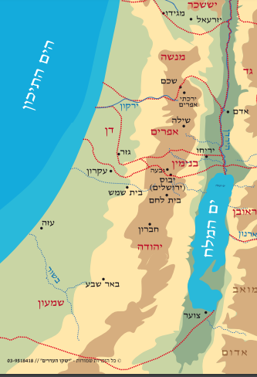
דרכו של הלוי מבית לחם לירכתי אפרים, דרך גבעה

Slide 4
סיכום מערכות המלחמה מול בנימין
 | מערכה ראשונה (יח – כא) | מערכה שניה (כב – כה) | מערכה שלישית (כט – מח)
מה שאלו בה'?
מה התשובה?
מי ניצח?
כמה נהרגו?

Slide 5
סיכום מערכות המלחמה מול בנימין
 | מערכה ראשונה (יח – כא) | מערכה שניה (כב – כה) | מערכה שלישית (כט – מח)
מה שאלו בה'? | "מי יעלה לנו בתחילה למלחמה עם בני בנימין"?
מה התשובה?
מי ניצח?
כמה נהרגו?

Slide 6
סיכום מערכות המלחמה מול בנימין
 | מערכה ראשונה (יח – כא) | מערכה שניה (כב – כה) | מערכה שלישית (כט – מח)
מה שאלו בה'? | "מי יעלה לנו בתחילה למלחמה עם בני בנימין"?
מה התשובה? | "יהודה יעלה"
מי ניצח?
כמה נהרגו?

Slide 7
סיכום מערכות המלחמה מול בנימין
 | מערכה ראשונה (יח – כא) | מערכה שניה (כב – כה) | מערכה שלישית (כט – מח)
מה שאלו בה'? | "מי יעלה לנו בתחילה למלחמה עם בני בנימין"?
מה התשובה? | "יהודה יעלה"
מי ניצח? | בנימין
כמה נהרגו?

Slide 8
סיכום מערכות המלחמה מול בנימין
 | מערכה ראשונה (יח – כא) | מערכה שניה (כב – כה) | מערכה שלישית (כט – מח)
מה שאלו בה'? | "מי יעלה לנו בתחילה למלחמה עם בני בנימין"?
מה התשובה? | "יהודה יעלה"
מי ניצח? | בנימין
כמה נהרגו? | 22,000 מישראל

Slide 9
סיכום מערכות המלחמה מול בנימין
 | מערכה ראשונה (יח – כא) | מערכה שניה (כב – כה) | מערכה שלישית (כט – מח)
מה שאלו בה'? | "מי יעלה לנו בתחילה למלחמה עם בני בנימין"? | "האוסיף לגשת למלחמה עם בני בנימין אחי"?
מה התשובה? | "יהודה יעלה"
מי ניצח? | בנימין
כמה נהרגו? | 22,000 מישראל

Slide 10
סיכום מערכות המלחמה מול בנימין
 | מערכה ראשונה (יח – כא) | מערכה שניה (כב – כה) | מערכה שלישית (כט – מח)
מה שאלו בה'? | "מי יעלה לנו בתחילה למלחמה עם בני בנימין"? | "האוסיף לגשת למלחמה עם בני בנימין אחי"?
מה התשובה? | "יהודה יעלה" | "עלו אליו"
מי ניצח? | בנימין
כמה נהרגו? | 22,000 מישראל

Slide 11
סיכום מערכות המלחמה מול בנימין
 | מערכה ראשונה (יח – כא) | מערכה שניה (כב – כה) | מערכה שלישית (כט – מח)
מה שאלו בה'? | "מי יעלה לנו בתחילה למלחמה עם בני בנימין"? | "האוסיף לגשת למלחמה עם בני בנימין אחי"?
מה התשובה? | "יהודה יעלה" | "עלו אליו"
מי ניצח? | בנימין | בנימין
כמה נהרגו? | 22,000 מישראל

Slide 12
סיכום מערכות המלחמה מול בנימין
 | מערכה ראשונה (יח – כא) | מערכה שניה (כב – כה) | מערכה שלישית (כט – מח)
מה שאלו בה'? | "מי יעלה לנו בתחילה למלחמה עם בני בנימין"? | "האוסיף לגשת למלחמה עם בני בנימין אחי"?
מה התשובה? | "יהודה יעלה" | "עלו אליו"
מי ניצח? | בנימין | בנימין
כמה נהרגו? | 22,000 מישראל | 18,000

Slide 13
סיכום מערכות המלחמה מול בנימין
 | מערכה ראשונה (יח – כא) | מערכה שניה (כב – כה) | מערכה שלישית (כט – מח)
מה שאלו בה'? | "מי יעלה לנו בתחילה למלחמה עם בני בנימין"? | "האוסיף לגשת למלחמה עם בני בנימין אחי"? | "האוסיף עוד לצאת למלחמה עם בני בנימין אחי, אם אחדל"?
מה התשובה? | "יהודה יעלה" | "עלו אליו"
מי ניצח? | בנימין | בנימין
כמה נהרגו? | 22,000 מישראל | 18,000

Slide 14
סיכום מערכות המלחמה מול בנימין
 | מערכה ראשונה (יח – כא) | מערכה שניה (כב – כה) | מערכה שלישית (כט – מח)
מה שאלו בה'? | "מי יעלה לנו בתחילה למלחמה עם בני בנימין"? | "האוסיף לגשת למלחמה עם בני בנימין אחי"? | "האוסיף עוד לצאת למלחמה עם בני בנימין אחי, אם אחדל"?
מה התשובה? | "יהודה יעלה" | "עלו אליו" | "עלו, כי מחר אתננו בידך"
מי ניצח? | בנימין | בנימין
כמה נהרגו? | 22,000 מישראל | 18,000

Slide 15
סיכום מערכות המלחמה מול בנימין
 | מערכה ראשונה (יח – כא) | מערכה שניה (כב – כה) | מערכה שלישית (כט – מח)
מה שאלו בה'? | "מי יעלה לנו בתחילה למלחמה עם בני בנימין"? | "האוסיף לגשת למלחמה עם בני בנימין אחי"? | "האוסיף עוד לצאת למלחמה עם בני בנימין אחי, אם אחדל"?
מה התשובה? | "יהודה יעלה" | "עלו אליו" | "עלו, כי מחר אתננו בידך"
מי ניצח? | בנימין | בנימין | ישראל
כמה נהרגו? | 22,000 מישראל | 18,000

Slide 16
סיכום מערכות המלחמה מול בנימין
 | מערכה ראשונה (יח – כא) | מערכה שניה (כב – כה) | מערכה שלישית (כט – מח)
מה שאלו בה'? | "מי יעלה לנו בתחילה למלחמה עם בני בנימין"? | "האוסיף לגשת למלחמה עם בני בנימין אחי"? | "האוסיף עוד לצאת למלחמה עם בני בנימין אחי, אם אחדל"?
מה התשובה? | "יהודה יעלה" | "עלו אליו" | "עלו, כי מחר אתננו בידך"
מי ניצח? | בנימין | בנימין | ישראל
כמה נהרגו? | 22,000 מישראל | 18,000 | 25,100

Slide 17
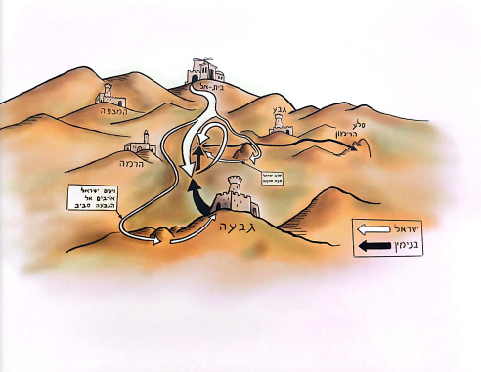

Slide 18
